Slide 1
Git Hub 발표
https://github.com/Kimra0467/game
날짜 : 2023-12-08
학번 : 2021864039
이름 : 김태헌

Slide 2
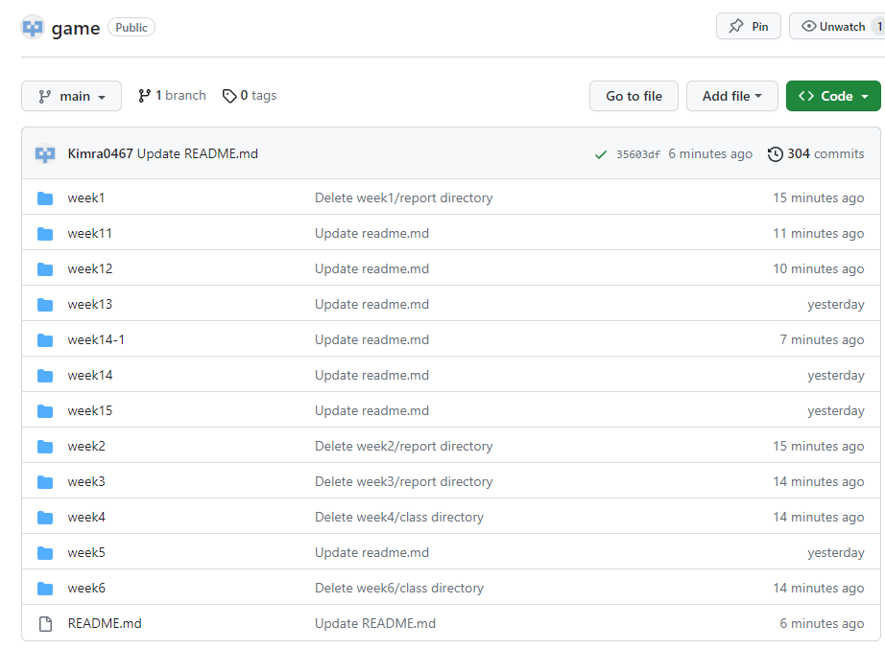
Kimra0467/game

Slide 3
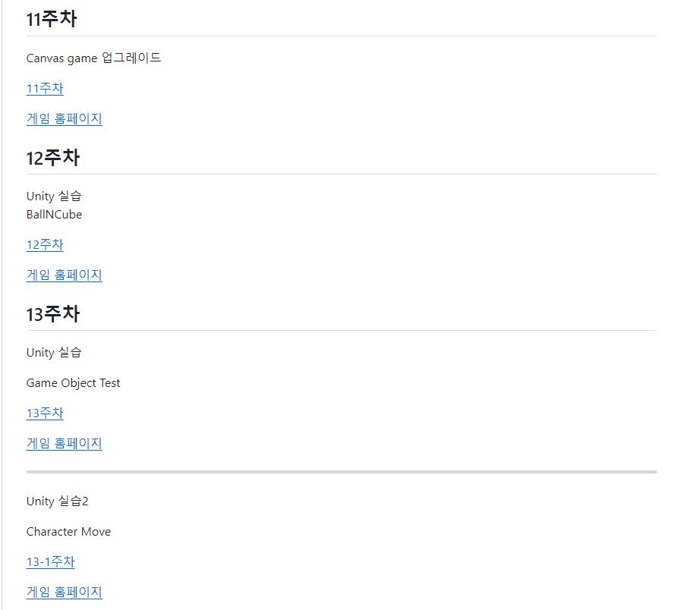
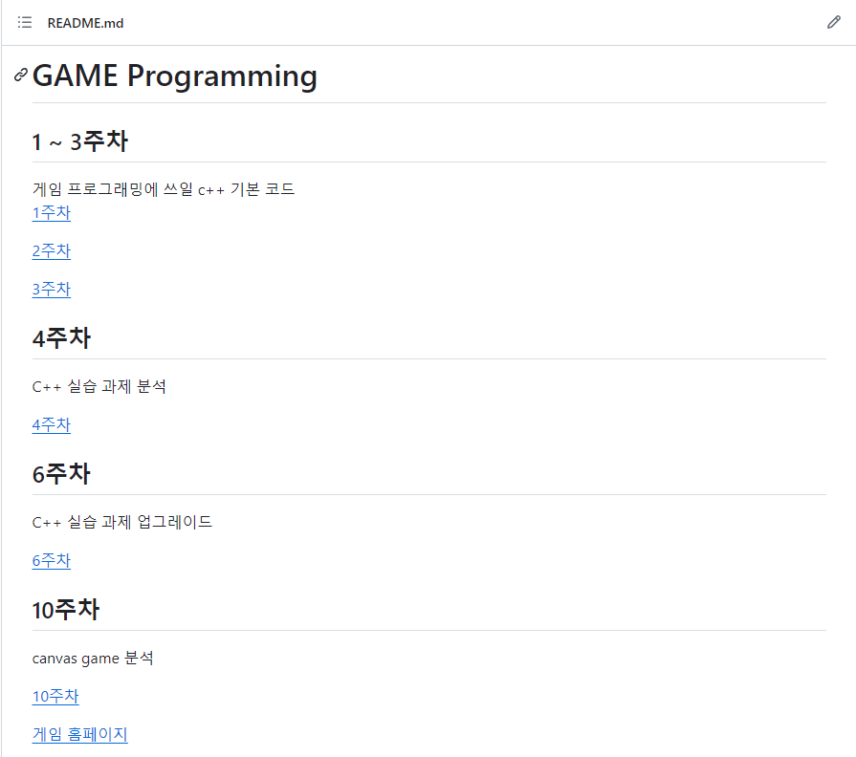
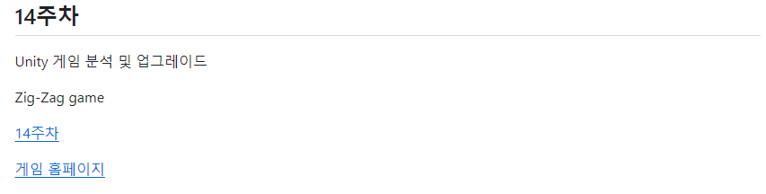
/game/readme.md

Slide 4
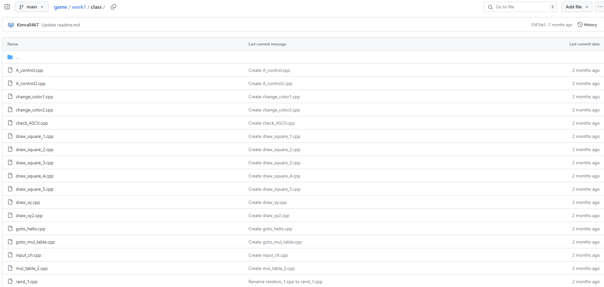
/game/week1/class

Slide 5
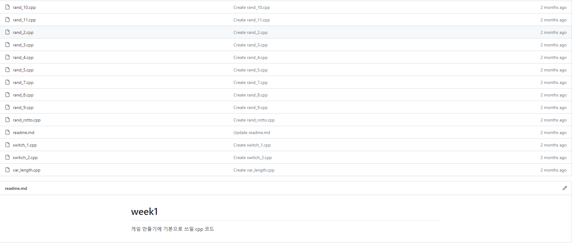
/game/week1/class

Slide 6
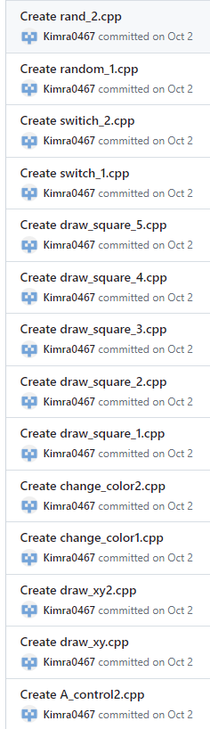
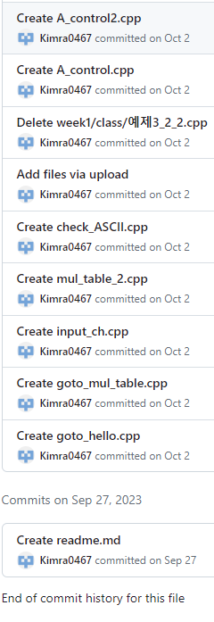
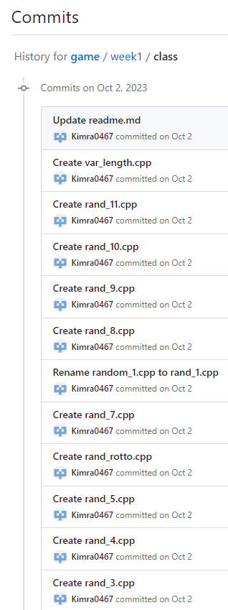
/game/week1/class
history

Slide 7
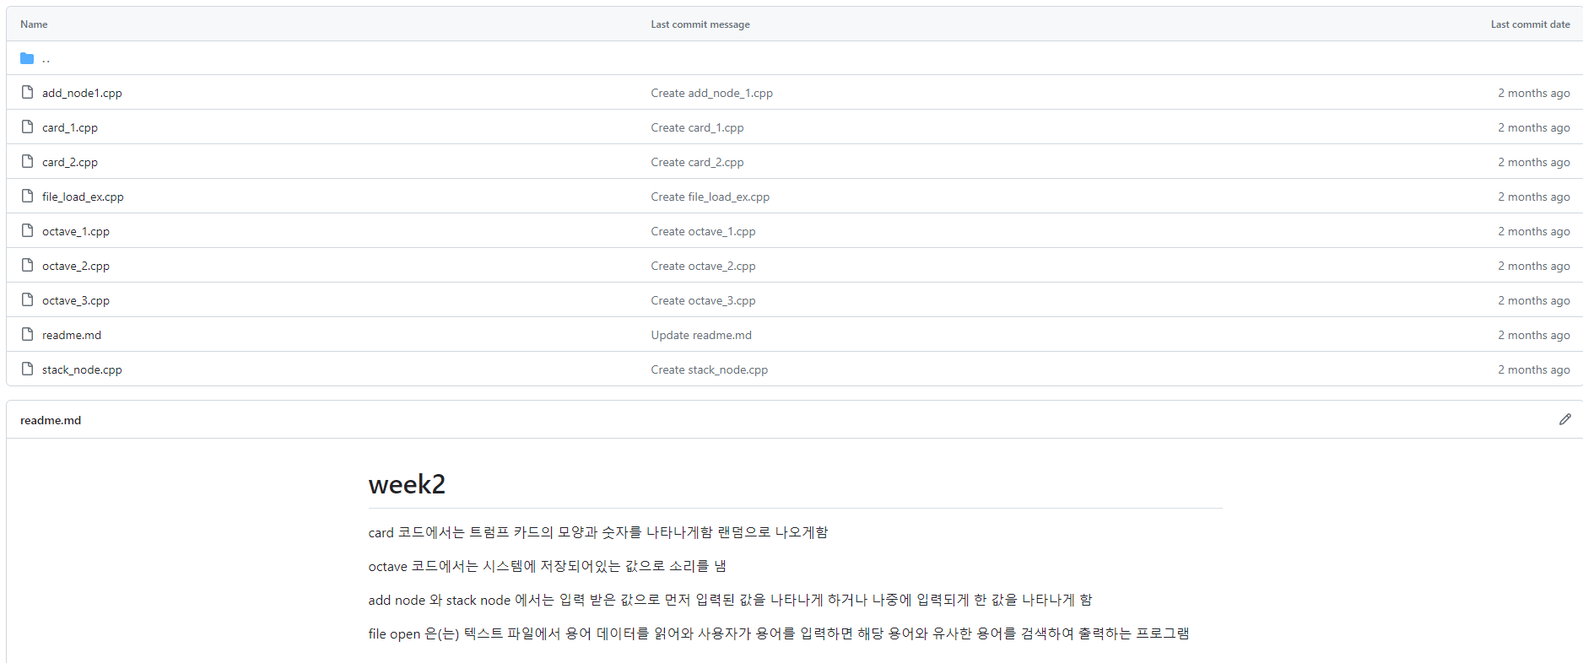
/game/week2/class

Slide 8
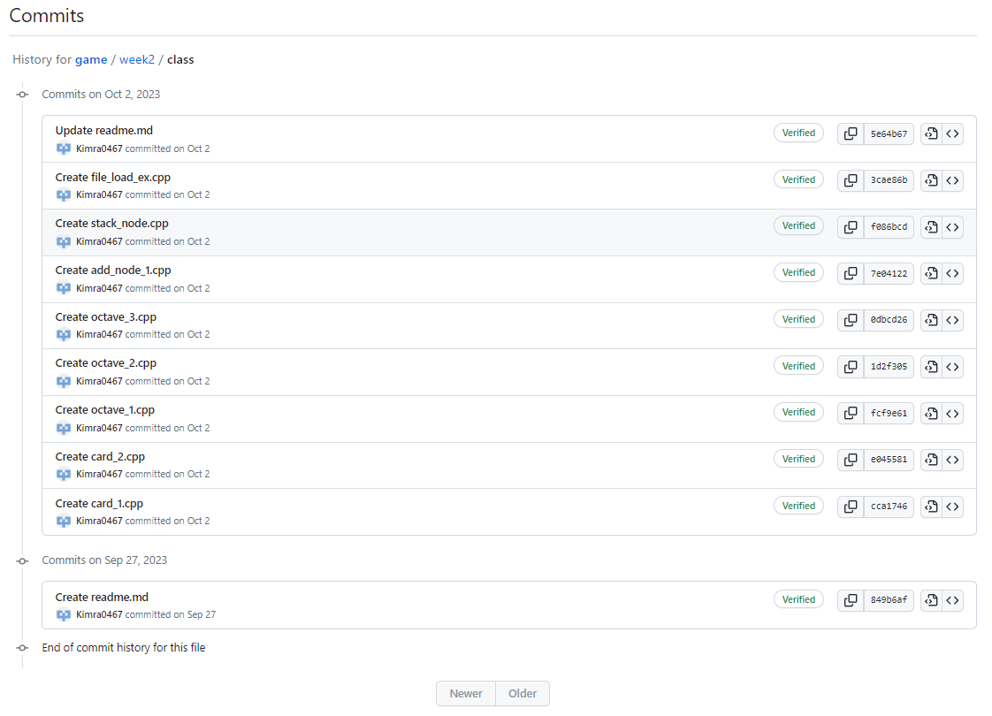
/game/week2/class
history

Slide 9
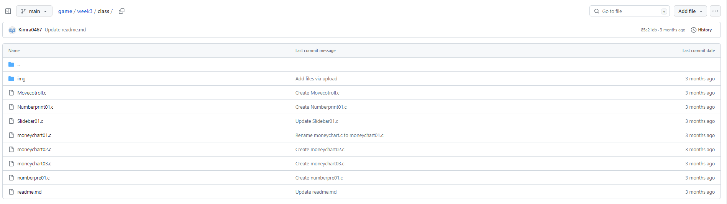
/game/week3/class

Slide 10
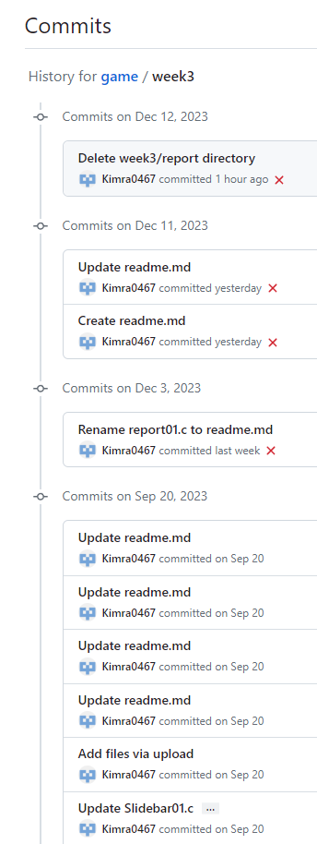
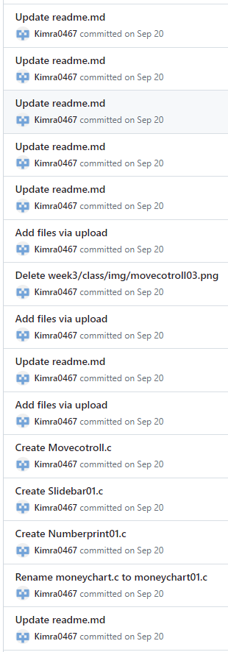
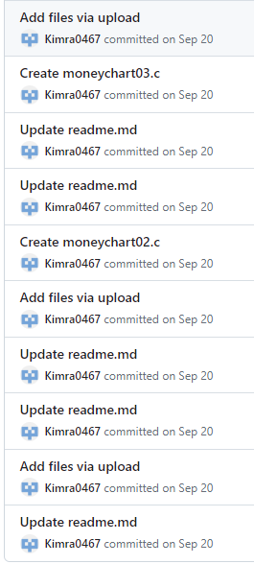
/game/week3/class
history

Slide 11
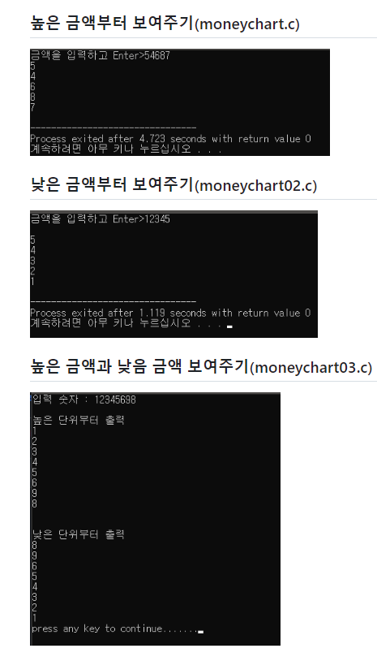
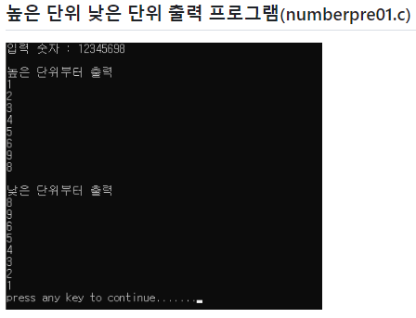
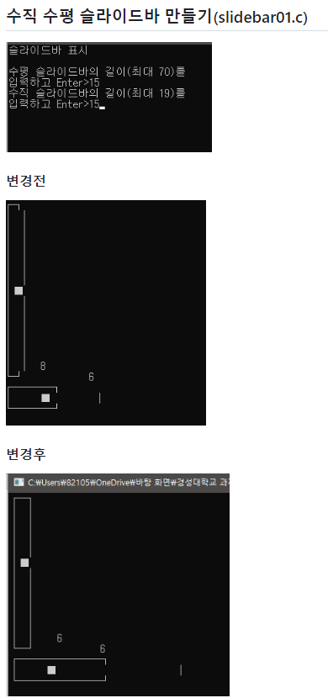
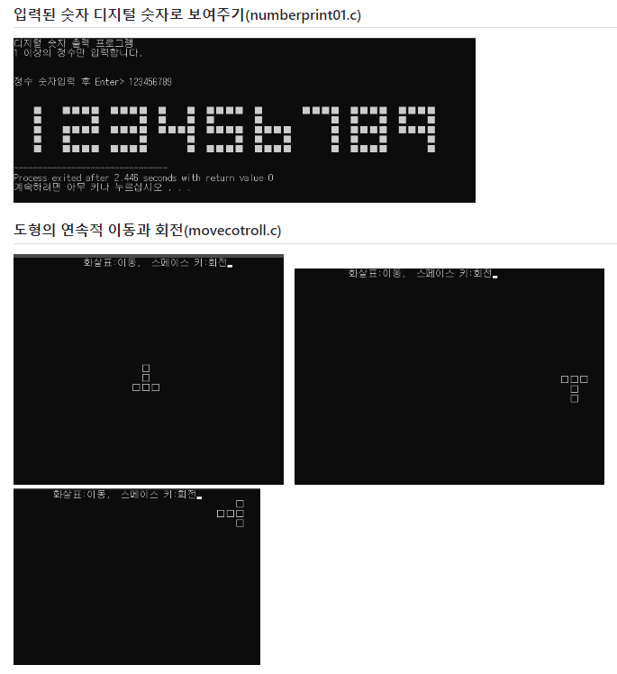
/game/week1/class/readme.md

Slide 12
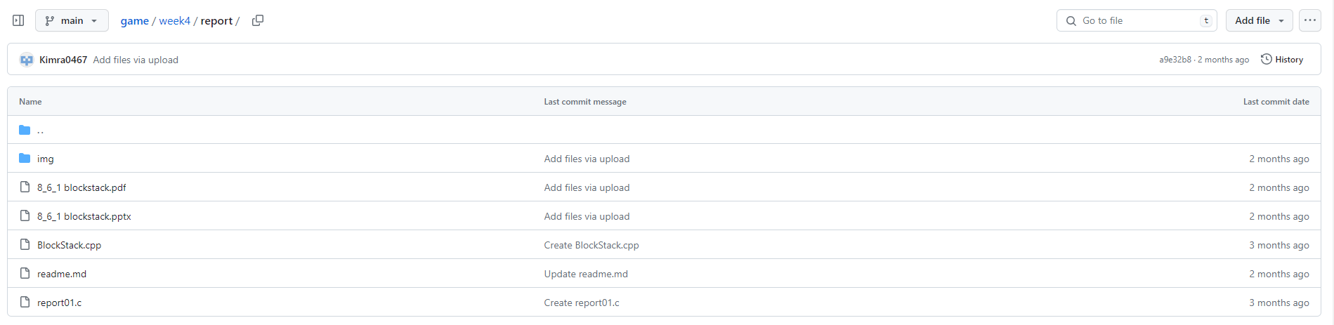
/game/week4/report

Slide 13
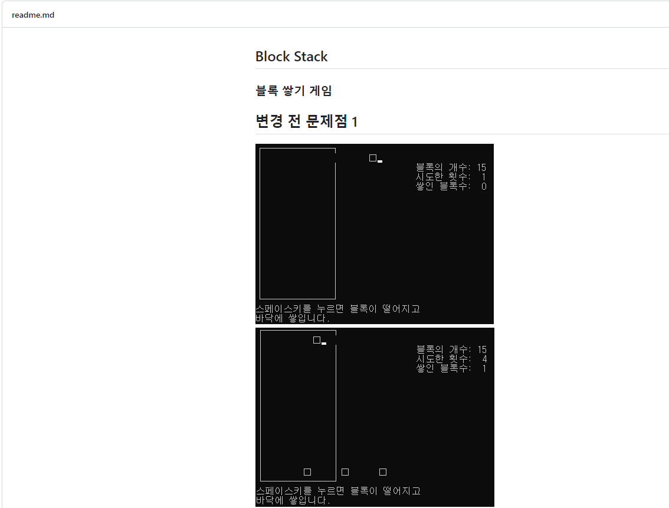
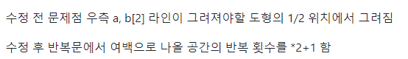
/game/week4/report/Readme.md

Slide 14
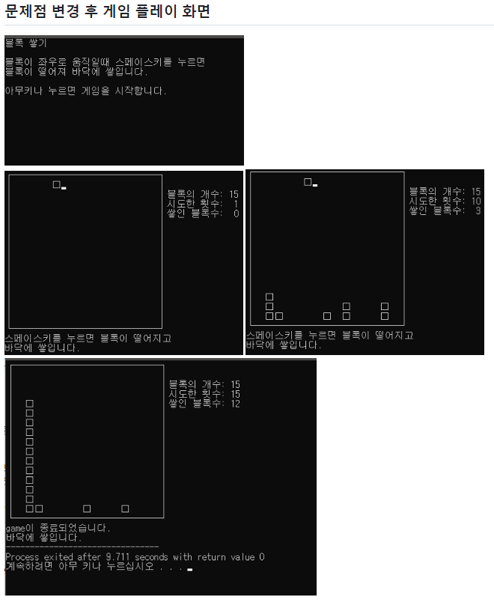
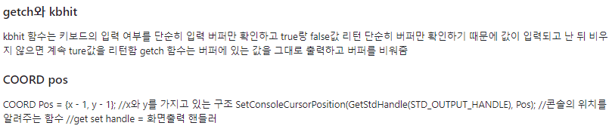
/game/week4/report/Readme.md

Slide 15
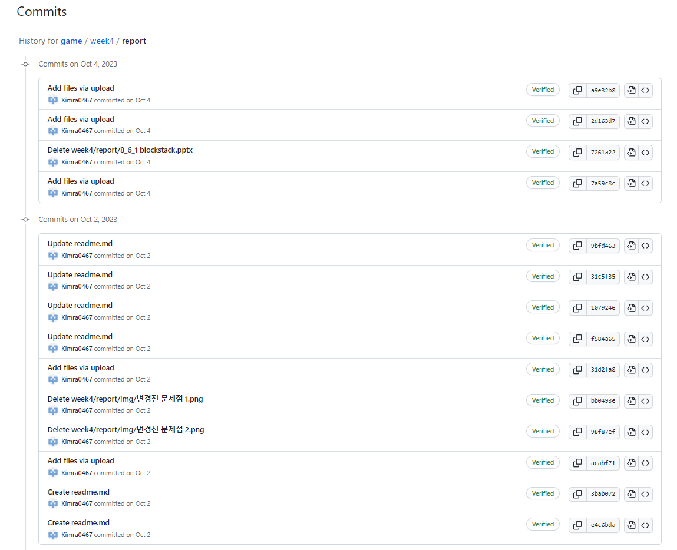
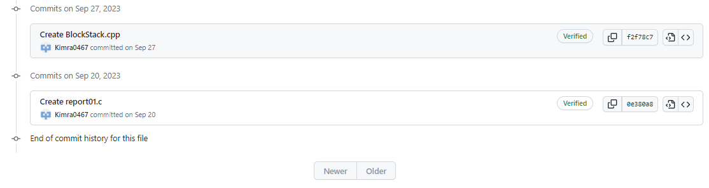
/game/week4
/report
history

Slide 16
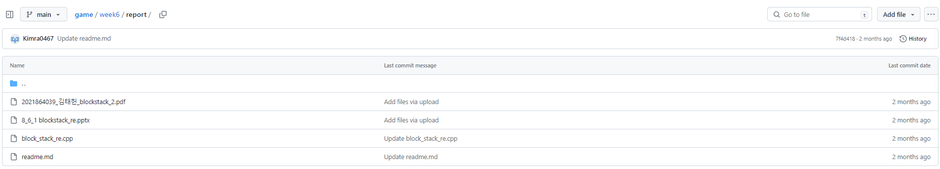
/game/week6/report

Slide 17
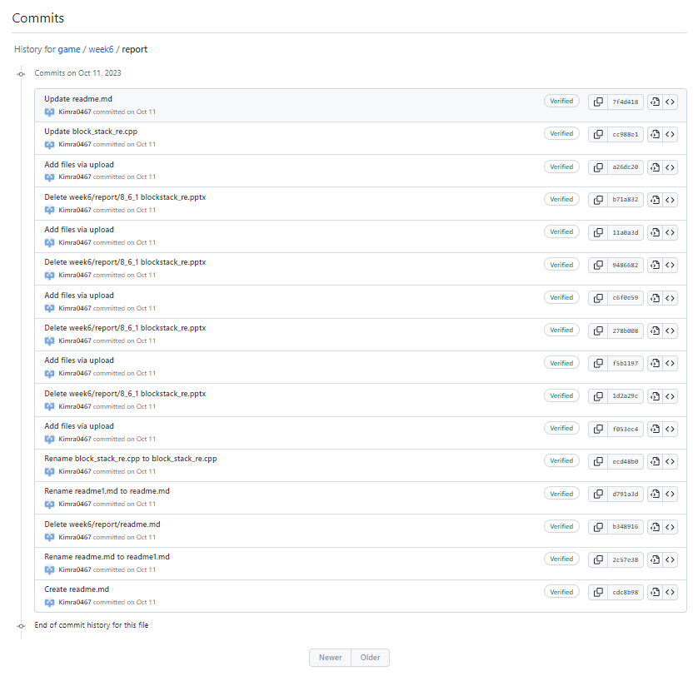
/game/week6/report
history

Slide 18
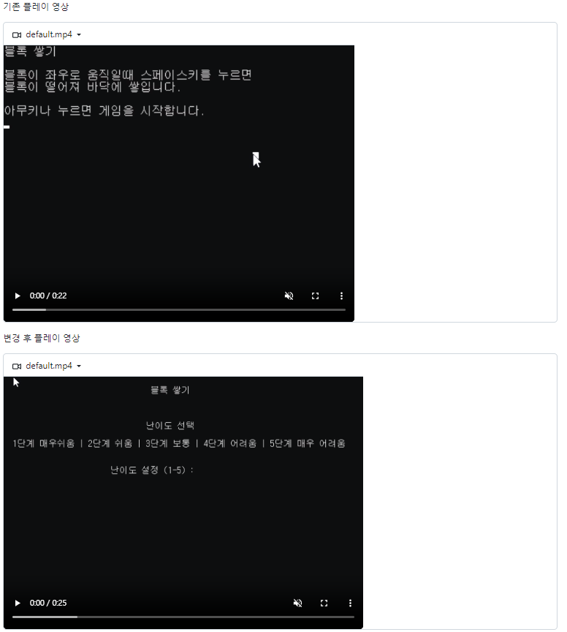
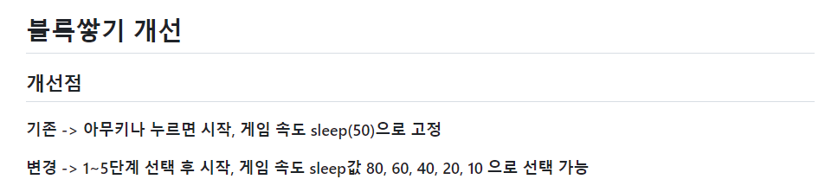
/game/week1/report/readme.md

Slide 19
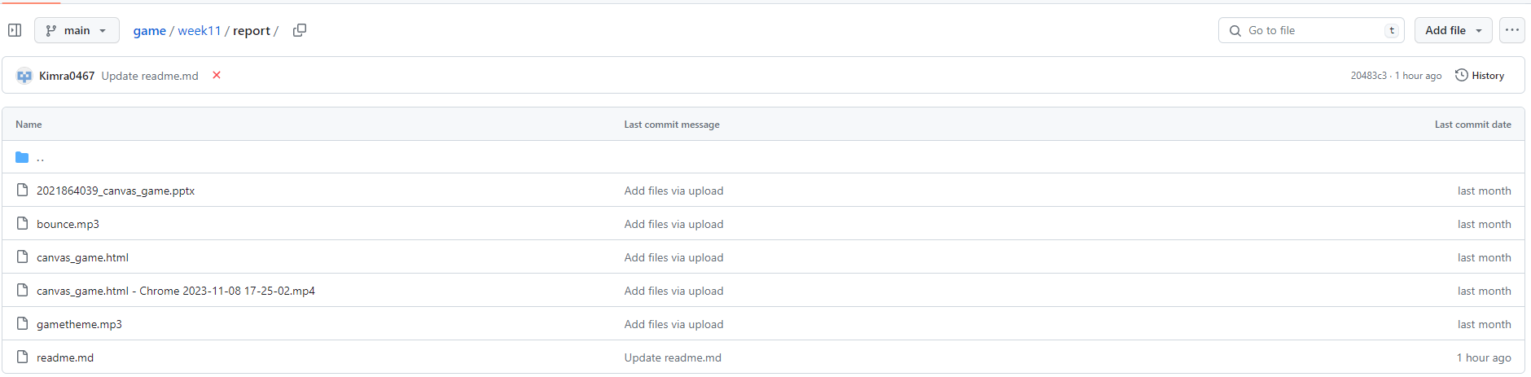
/game/week11/report

Slide 20
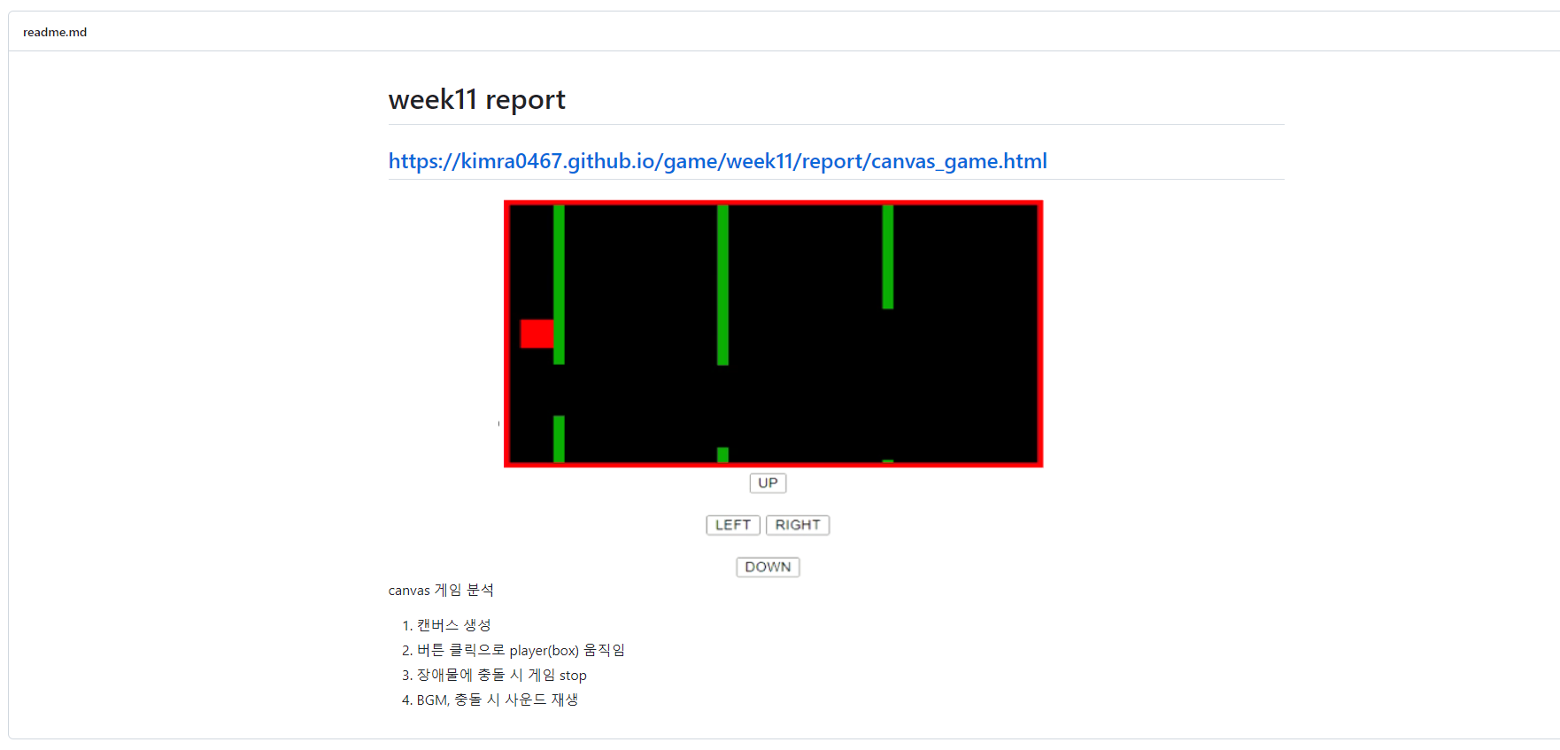
/game/week11/report/Readme.md

Slide 21
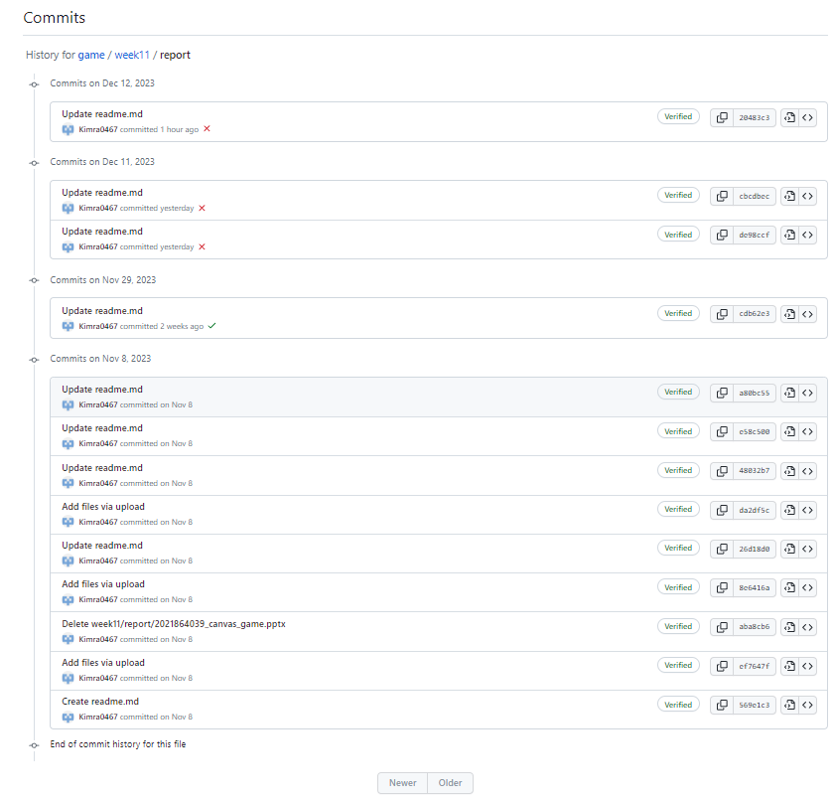
/game/week11/report
history

Slide 22
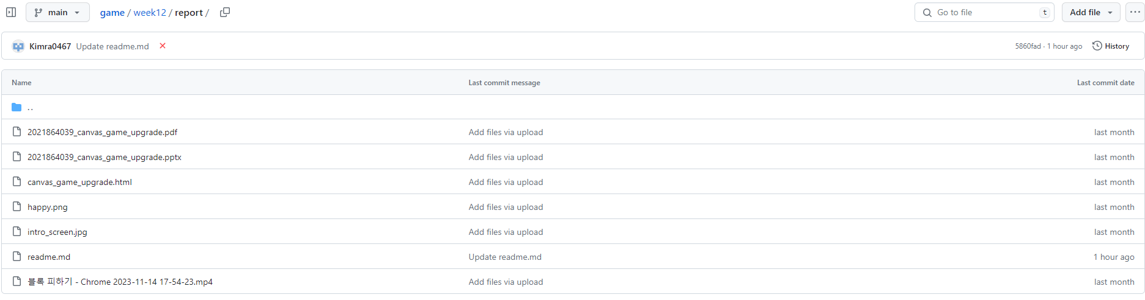
/game/week12/report

Slide 23
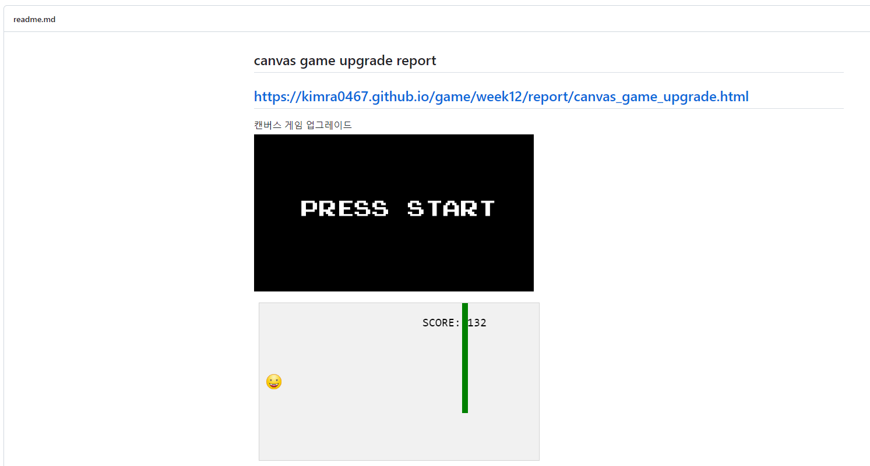
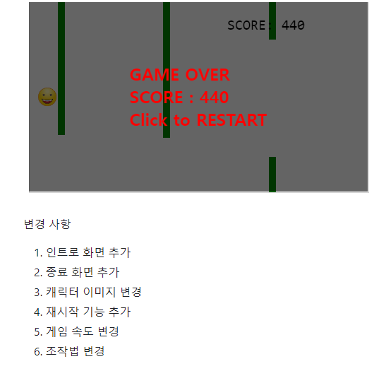
/game/week12/report/readme.md

Slide 24
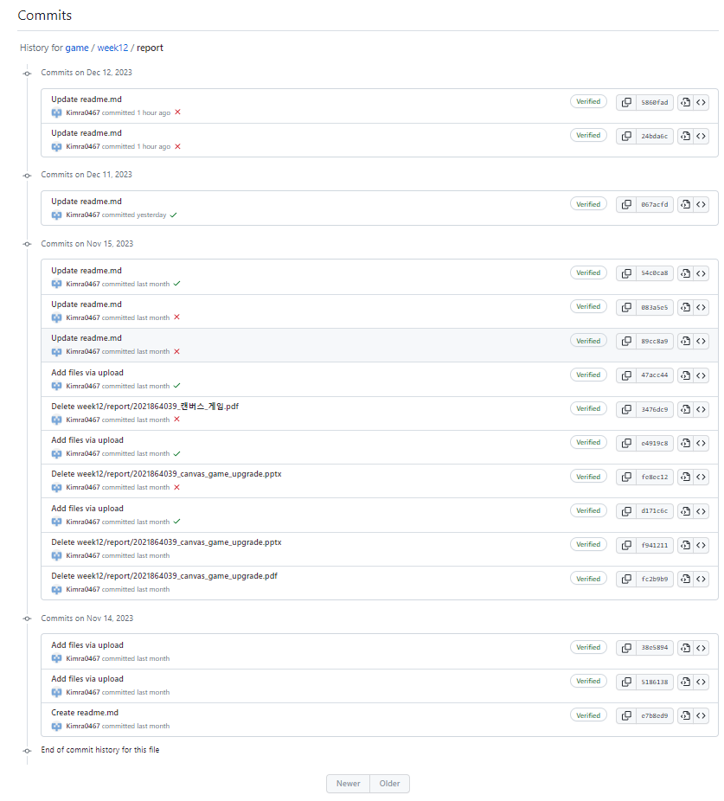
/game/week12/report
history

Slide 25
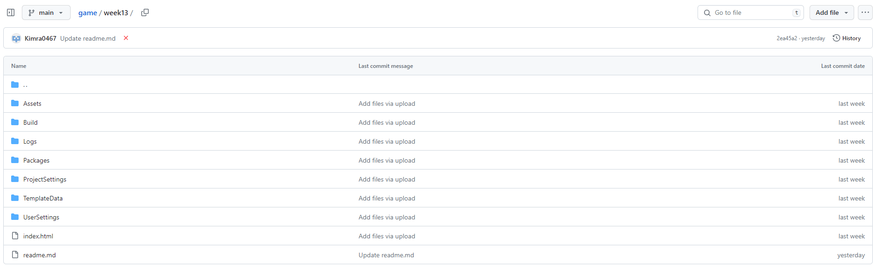
/game/week13

Slide 26
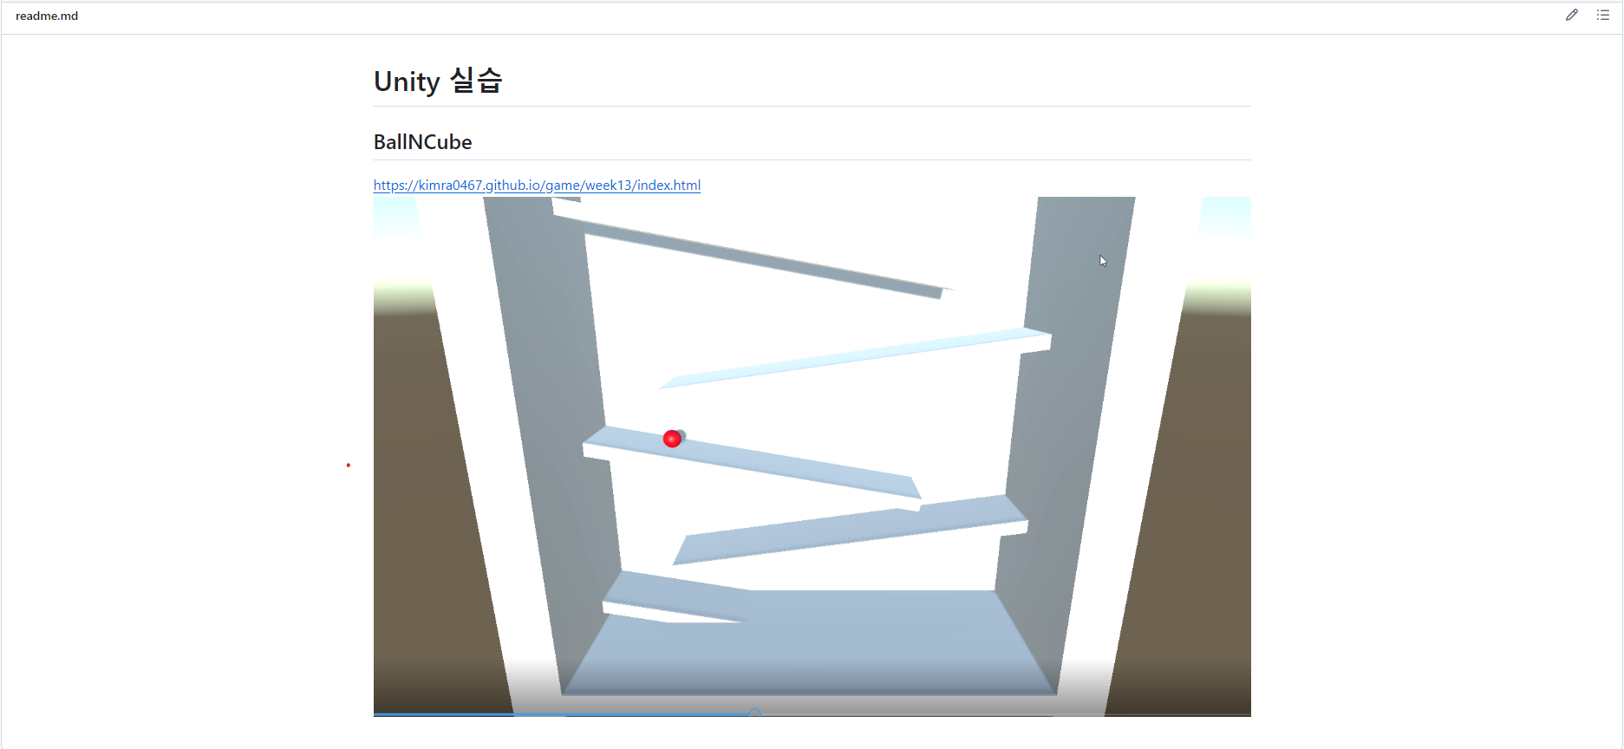
/game/week13/readme.md

Slide 27
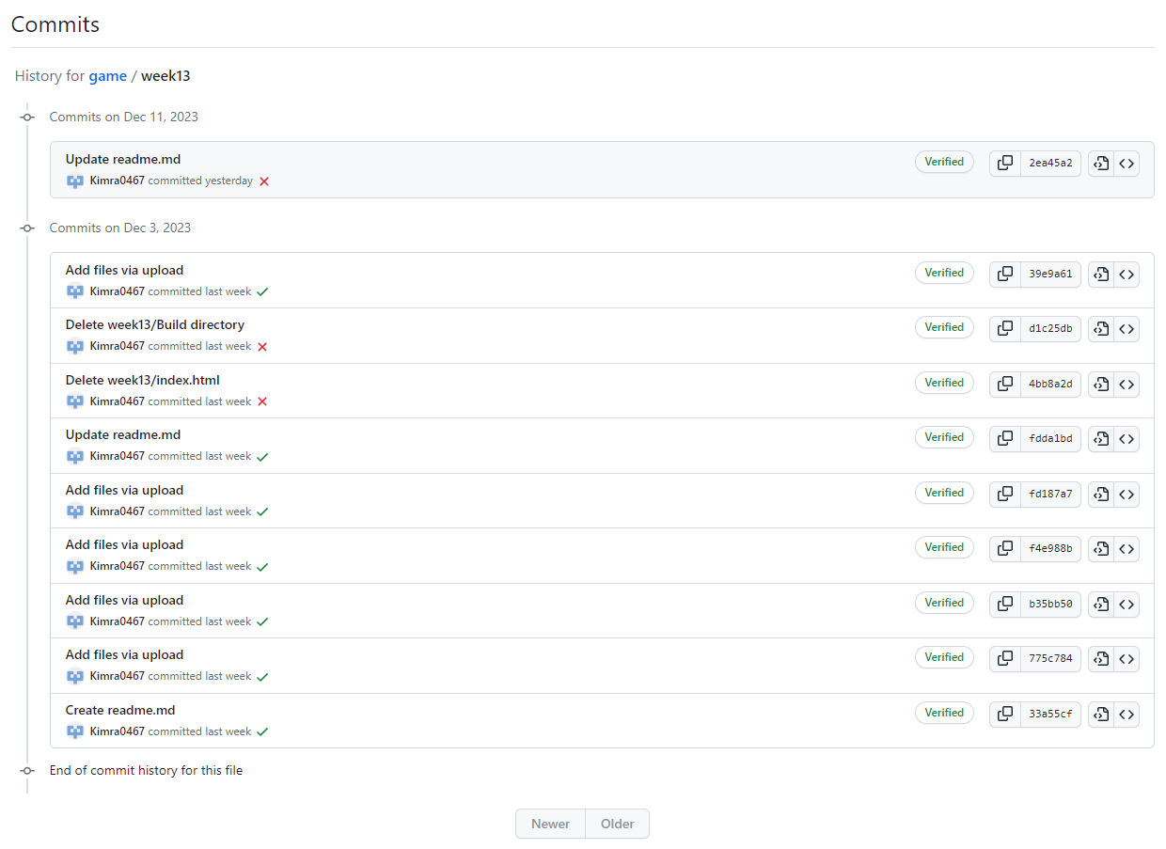
/game/week13
history

Slide 28
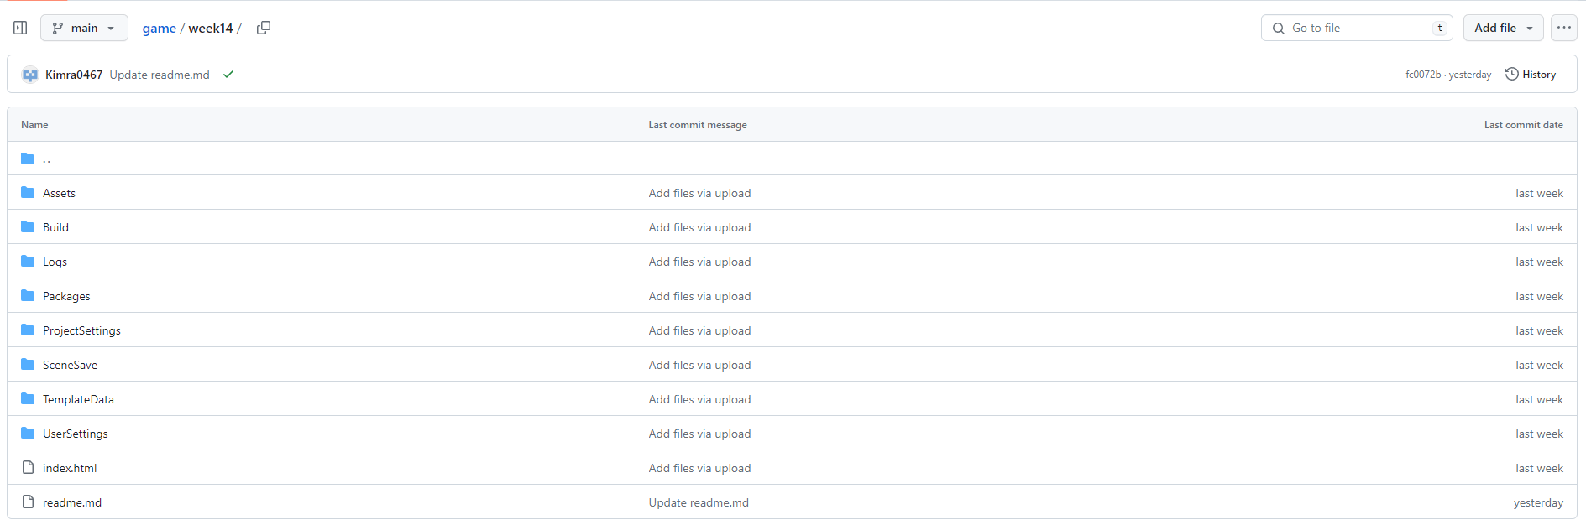
/game/week14

Slide 29
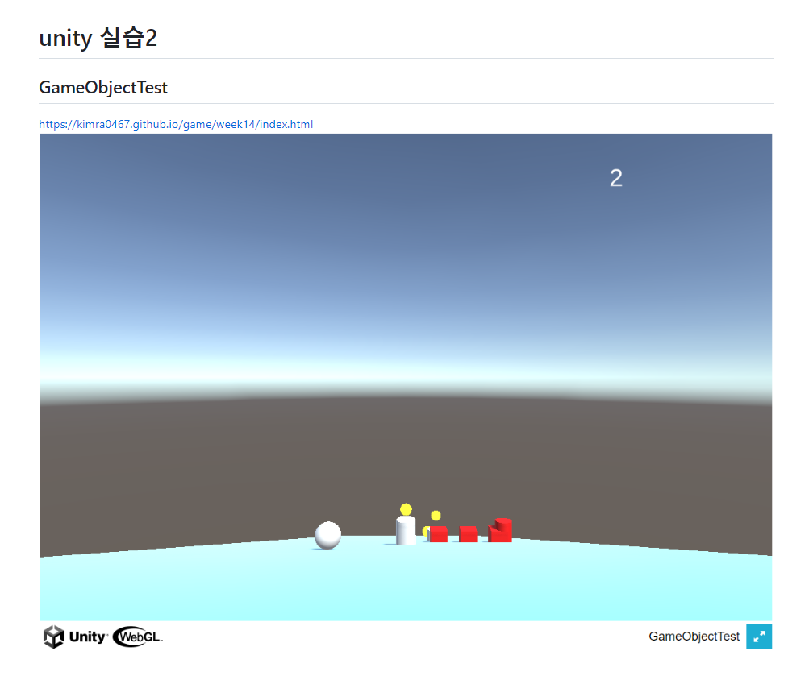
/game/week14/readme.md

Slide 30
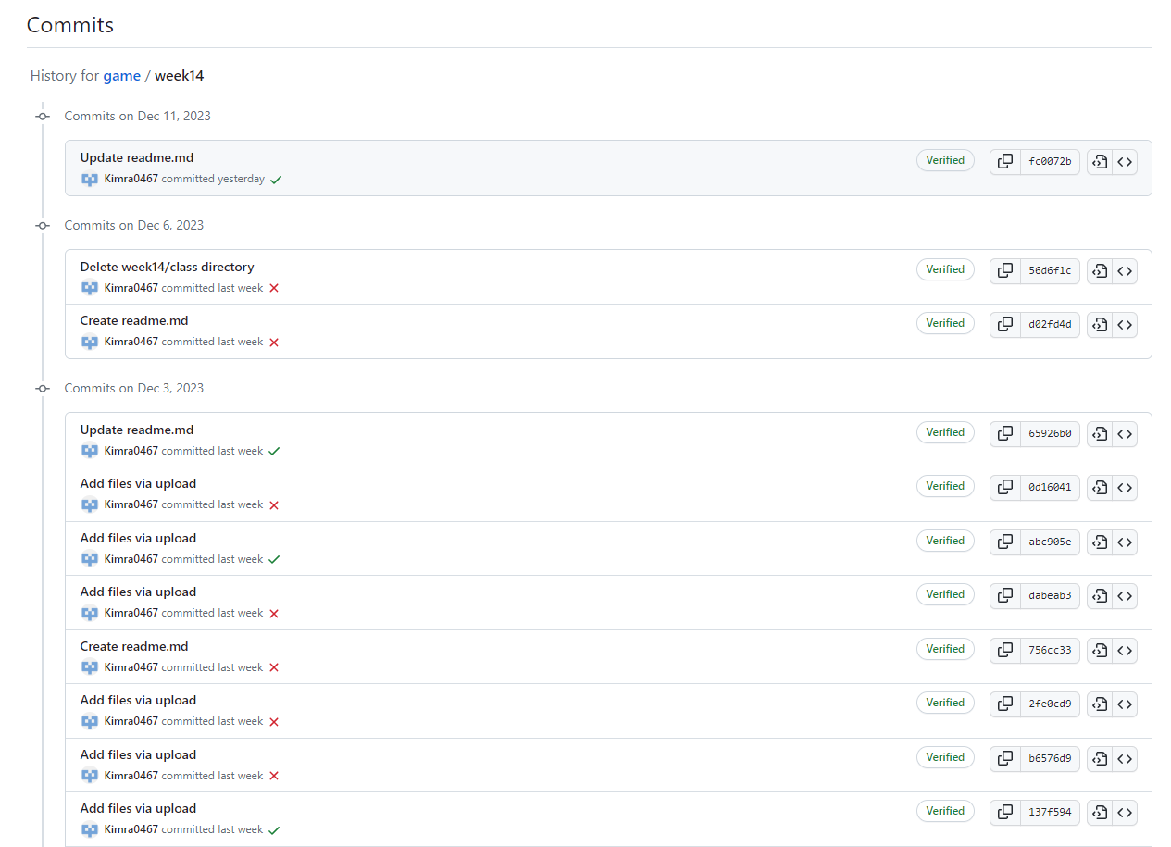
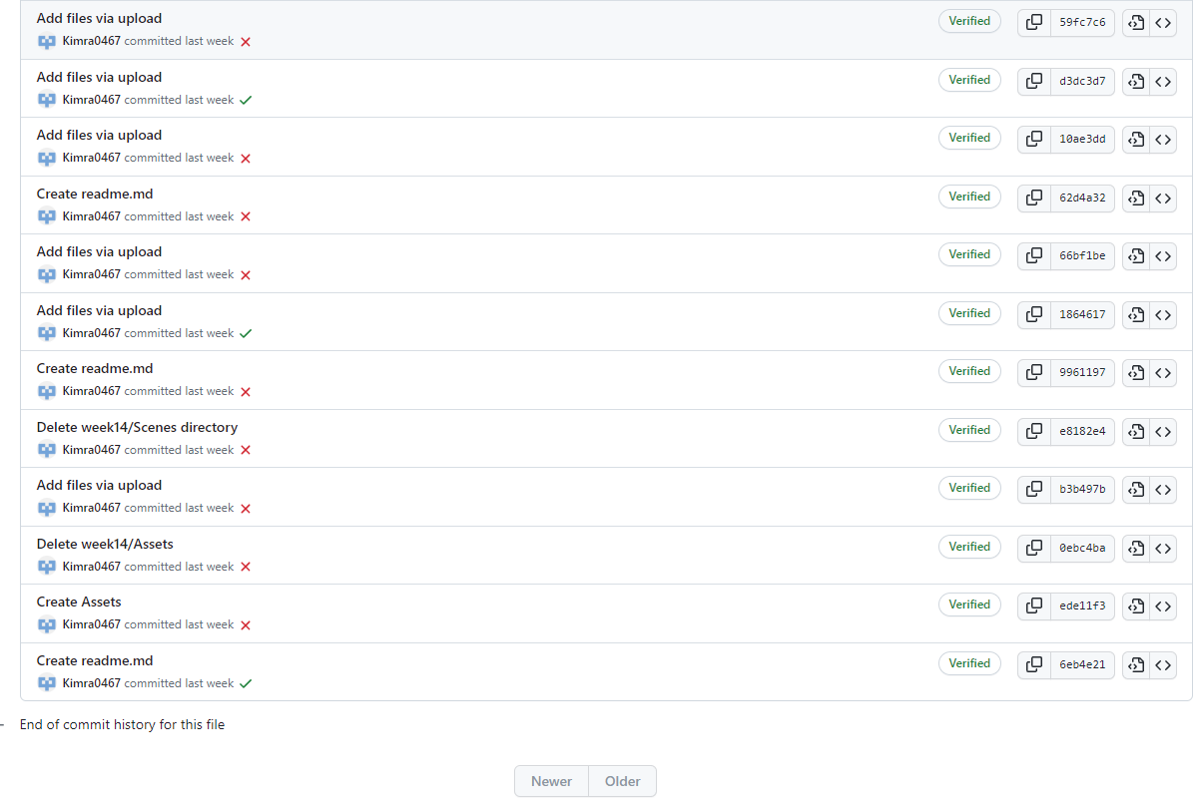
/game/week14 history

Slide 31
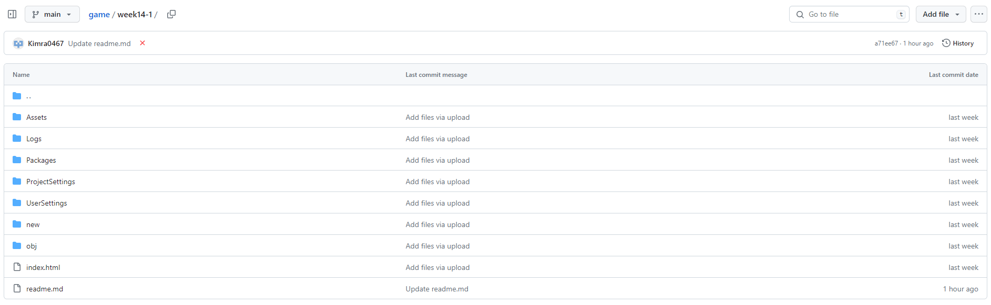
/game/week14-1

Slide 32
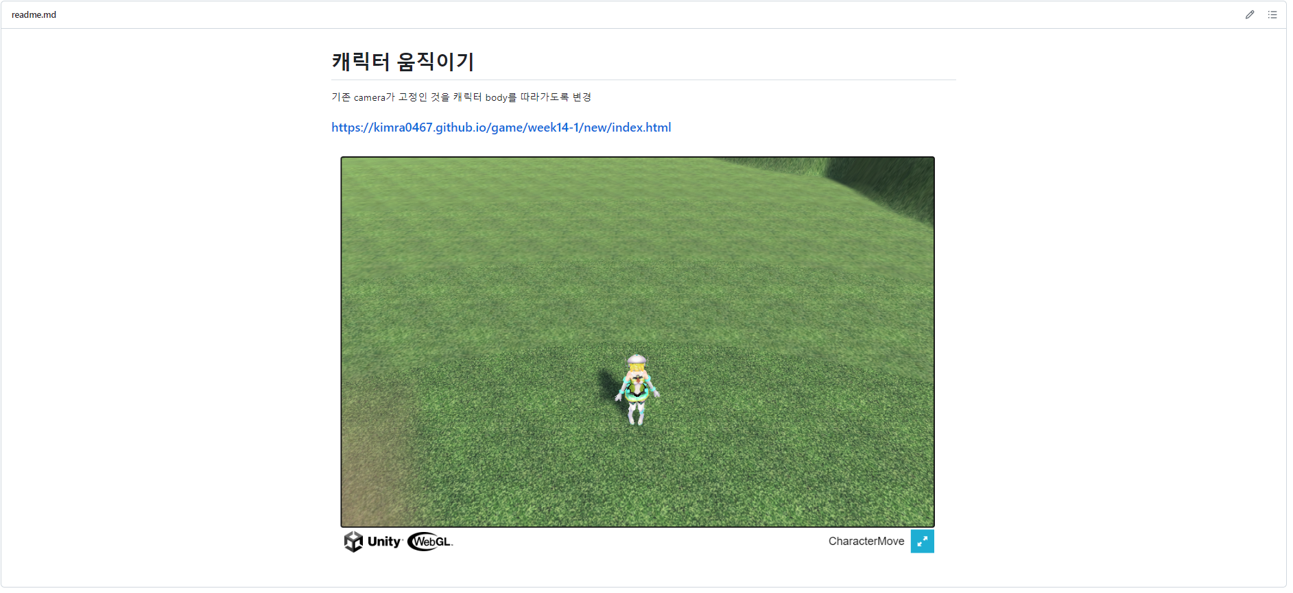
/game/week14/readme.md

Slide 33
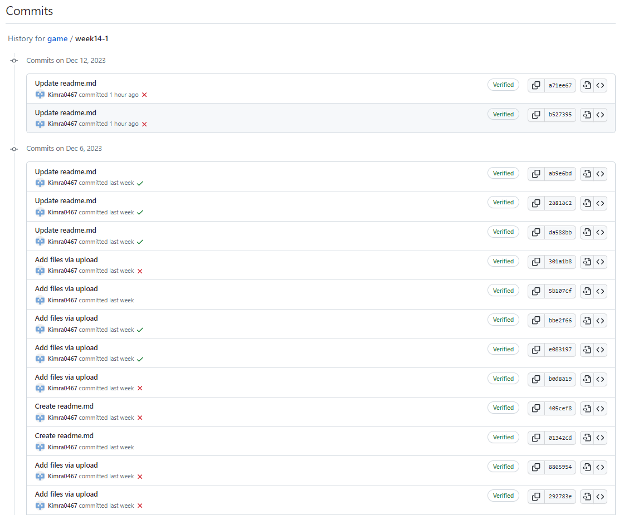
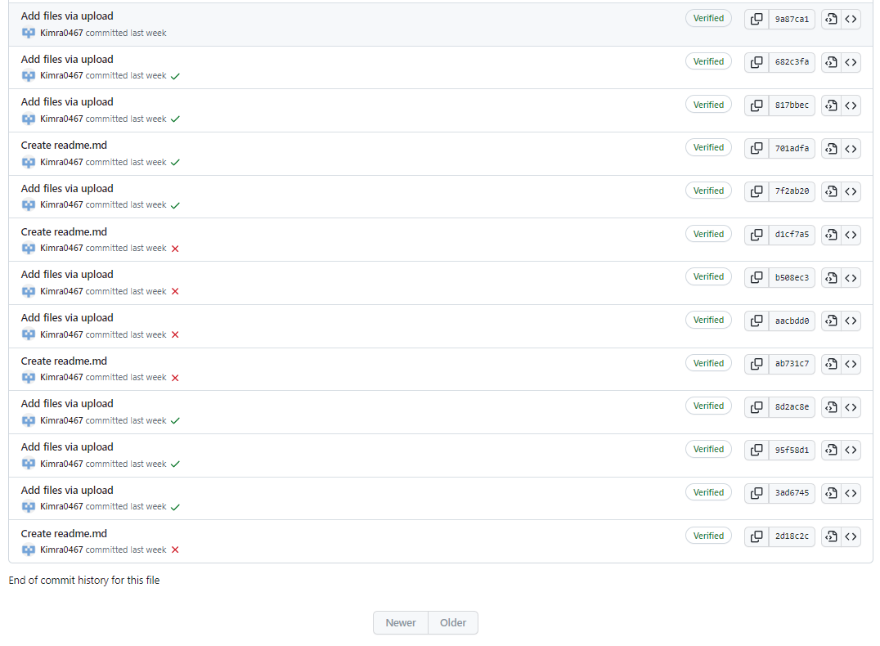
/game/week14-1 history

Slide 34
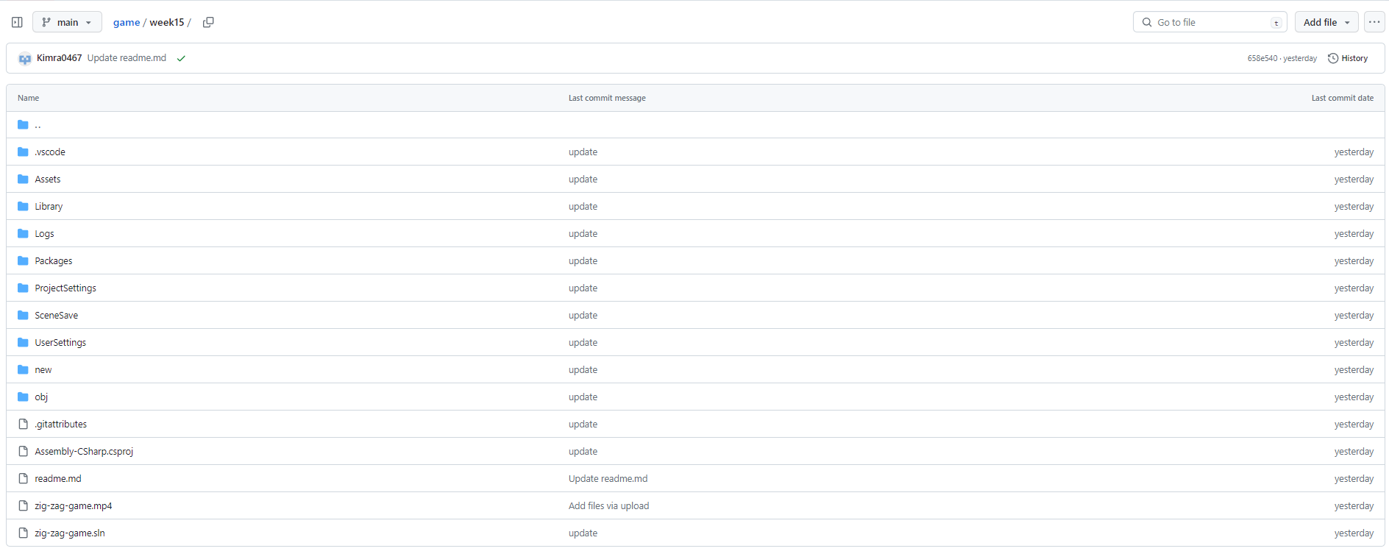
/game/week15

Slide 35
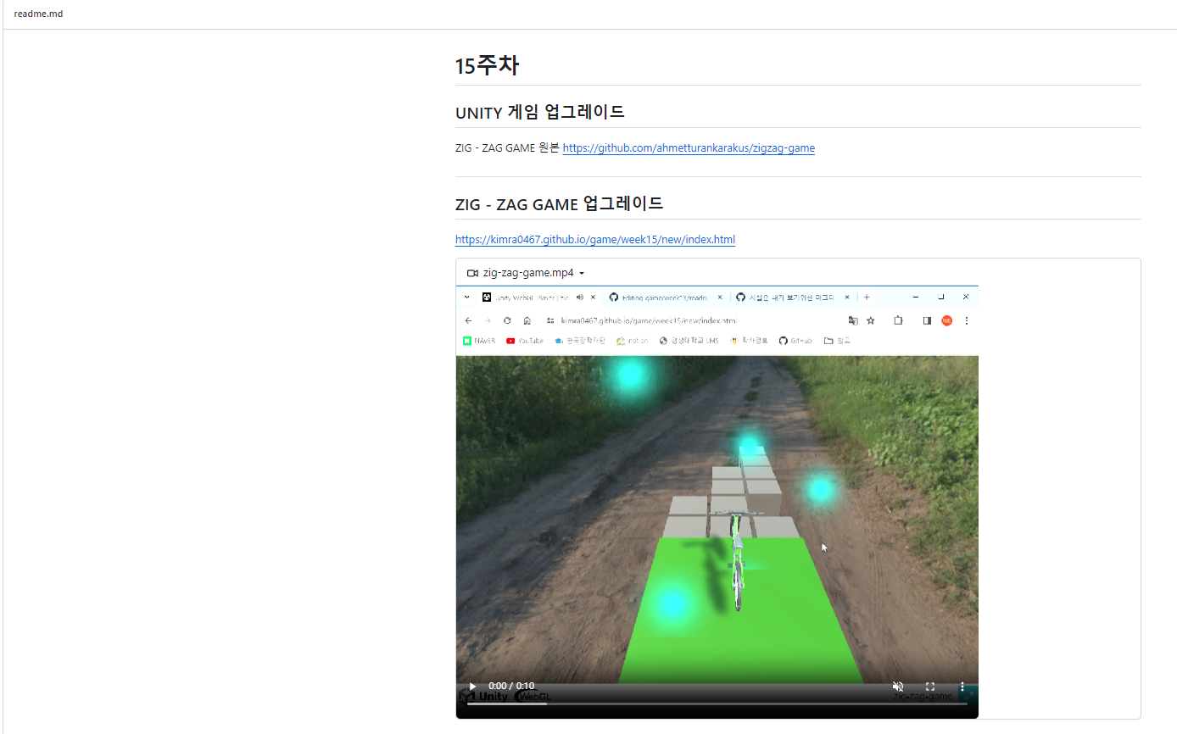
/game/week15/Readme.md

Slide 36


/game/week15 history

Slide 37
branch 변경
https://blog.outsider.ne.kr/1503
git 기본 사용법 개념
https://www.daleseo.com/git-add/
https://wch18735.github.io/git/GIT_Managing_File/
출처

Slide 38
제 점수는 18점이라고 생각합니다.
이유
1. 웹 호스팅 시스템을 이용하여 canvas를 이용한 게임을
연결하였습니다.
2. Unity로 만든 게임을 webGL을 통해 웹에서 할 수 있도록 반영하였고 git hub의 웹 호스팅으로 연결하였습니다
3. c++ 코드 등 기본적으로 사용되는 코드를 알맞은 이름으로 바꾸고 정리하여 필요할 때 바로 알아볼 수 있도록 정리하였습니다.
감점 요인
하위 파일 이름을 잘못 설정하여 한 주 씩 밀린 것과
하위 폴더를 좀 더 깔끔하게 정리하지 못 한 게 감점요인이라고 생각합니다.
점 수

